Slide 1
KELOMPOK 8
Nama : 1. MUHAMMAD ALFARIS (18.11.0200)
2. MUHAMMAD TANZI DIORIS (18.11.0216)
3. WEGIG PURBA LAKSANA (18.11.0229)
4. SATRIA KENCANA (18.11.0239)

Slide 2
Rangkaian Logika
Rangkaian Logika
Kombinasi
Rangkaian Logika
Sekuensial

Slide 3
RANGKAIAN LOGIKA KOMBINASI
Rangkaian Logika Kombinasi
Masukan
Keluaran

Slide 4
RANGKAIAN LOGIKA SEKUENSIAL
Rangkaian logika Kombinasi
Masukan
Keluaran
Present State
Next State
Elemen Penyimpan
Rangkaian yang memiliki keluaran yang bergantung tidak hanya pada sumber masukan, tetapi juga pada masukan sekuen yang sebelumnya, yang berubah-ubah terhadap waktu.

Slide 5
Adalah suatu rangkaian yang dapat menyimpan state biner (sepanjang masih terdapat power pada rangkaian) sampai terjadi perubahan pada sinyal inputnya.
Merupakan suatu rangkaian digital yang mempunyai 2 (dua) buah output yang satu sama lain mempunyai keadaan output yang berbeda.

Slide 6
Rangkaian Logika
Sekuensial
Rangkaian Logika
Sekuensial Asinkron
Rangkaian Logika
Sekuensial Sinkron

Slide 7
RANGKAIAN SEKUENSIAL ASINKRON
Rangkaian sekuensial yang berperilaku bergantung pada masukan-masukan yang diterapkan.
Elemen memori digunakan di dalam rangkaian asinkron umumnya merupakan piranti time delay.
Sebuah rangkaian sekuensial dapat dipandang sebagai rangkaian kombinasi dengan umpanbalik.

Slide 8
RANGKAIAN SEKUENSIAL SINKRON
Rangkaian sekuensial yang memiliki keadaan yang hanya dapat digunakan pada waktu diskrit.
Sinkronisasi dicapai menggunakan piranti pewaktu yang disebut System Clock Generator, yang membangkitkan deret periode waktu pulsa. Waktu pulsa dimasukan ke semua sistem melalui keadaan internal (yakni bagian dari memori) yang hanya berpengaruh ketika waktu pulsa memicu rangkaian.
Rangkaian sekuensial sinkron menggunakan pewaktu pada masukan elemen memori yang disebut Clock Sequential Circuit.

Slide 9
CLOCK SEQUENTIAL CIRCUIT
Rangkaian sekuensial pewaktu menggunakan sebuah elemen memori yang dikenal sebagai Flip-Flop.
Sebuah flip-flop merupakan sebuah rangkaian elektronika yang digunakan untuk menyimpan 1 bit informasi, dan membentuk 1 bit sel memori.
Flip-Flop memiliki dua keluaran, sebuah memberikan nilai bit biner yang disimpan dan yang lain memberikan nilai komplemen.

Slide 10
FLIP - FLOP
RANGKAIAN DASAR FLIP-FLOP
Flip-flop dapat dibuat dari dua buah gerbang NAND atau NOR
berikut ini Jenis – Jenis Flip – Flop :
  RS Flip-flop (RS-FF)
  D Flip-flop (D-FF)
  JK Flip-flop (JK-FF)

Slide 11
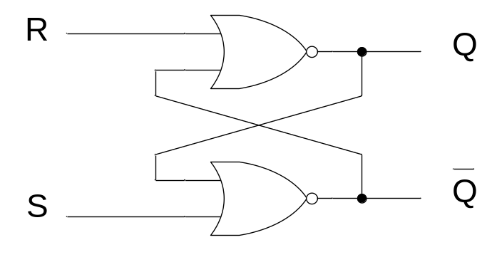



RS FLIP-FLOP
Rangkaian R-S Flip-Flop dengan 2 buah gerbang NOR :
Tabel Kebenaran :
S | R
0 | 0 |  |  | → Keadaan memori
0 | 1 | 0 | 1 | → Keadaan reset
1 | 0 | 1 | 0 | → Keadaan set
1 | 1 | 0 | 0 | → Keadaan illegal

Slide 12
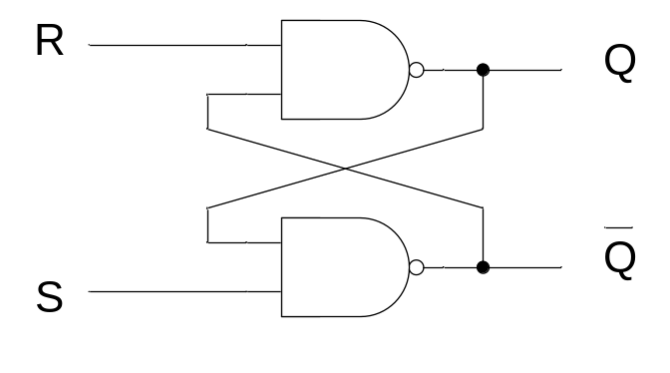
CONT…
Rangkaian R-S Flip-Flop dengan 2 buah gerbang NAND :
Tabel Kebenaran :
S | R
0 | 0 | 1 | 1 | → Keadaan illegal
0 | 1 | 0 | 1 | → Keadaan reset
1 | 0 | 1 | 0 | → Keadaan set
1 | 1 |  |  | → Keadaan memori

Slide 13
CONT…
RS-FF mempunyai 4 kemungkinan keadaan output yaitu :
Keadaan Set
→ apabila keadaan output = 1 dan = 0
Keadaan Reset
→ apabila keadaan output = 0 dan = 1
Keadaan memori
→ apabila keadaan outputnya sama dengan keadaan output sebelumnya (mempertahankan keadaan set atau reset)
Keadaan illegal
→ Keadaan ini tidak diinginkan karena kedua output mempunyai keadaan logika yang sama

Slide 14
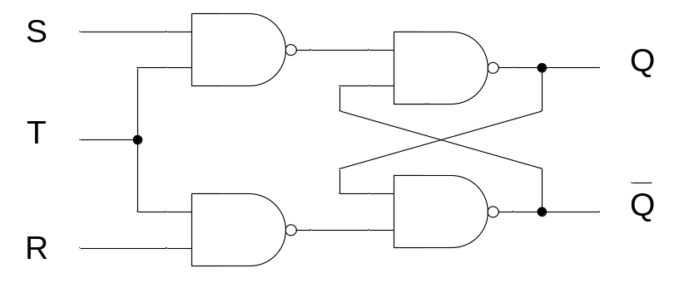


R-S-T FLIP-FLOP
Rangkaian :
Tabel Kebenaran :
T | S | R
0 | X | X
1 | 0 | 0
1 | 0 | 1 | 0 | 1
1 | 1 | 0 | 1 | 0
1 | 1 | 1 | 1 | 1

Slide 15
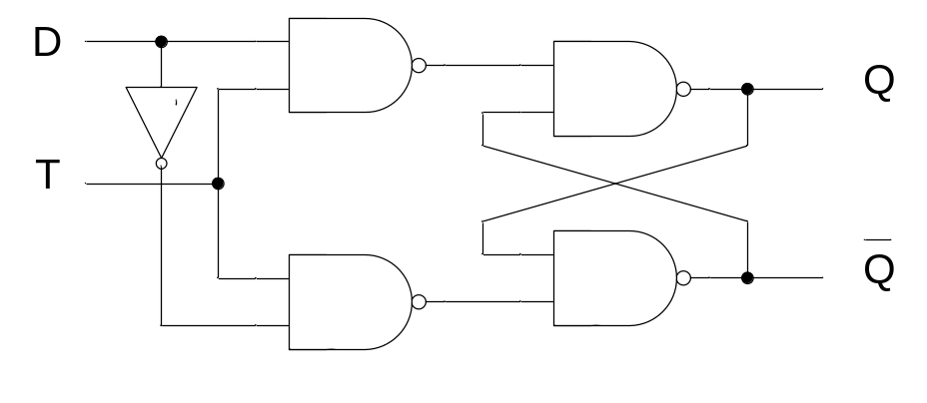
D FLIP-FLOP
Kelemahan RS flip-flop → adanya keadaan ilegal.
Untuk mengatasi hal tersebut RS flip-flop dikembangkan menjadi D flip flop yang hanya memiliki keadaan set, reset dan memori.
Rangkaian dan tabel kebenaran D Flip-flop :
T | D
0 | X
1 | 0 | 0 | 1
1 | 1 | 1 | 0

Slide 16
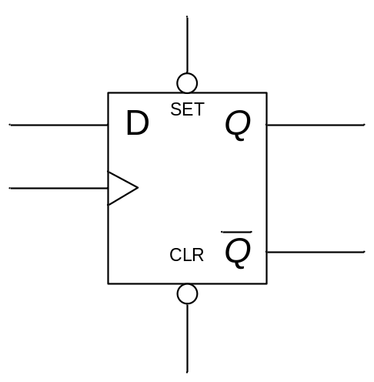
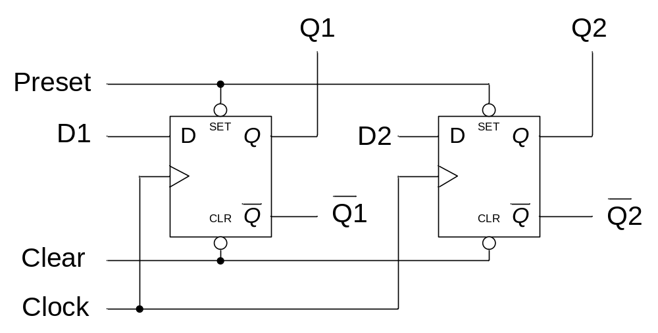
D FLIP-FLOP (CONT…)

Slide 17

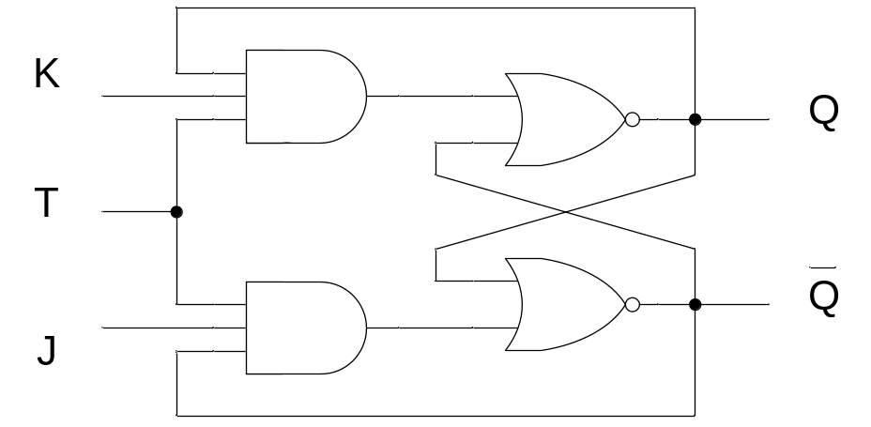





J-K FLIP-FLOP
Pada J-K flip-flop selain terdapat keadaan set, reset, dan memori, terdapat keadaan baru yang disebut keadaan toggle yaitu suatu keadaan output flip-flop yang merupakan komplemen dari keadaan output sebelumnya.
Berikut ini rangkaian dan tabel kebenaran untuk J-K flip-flop yang aktif selama input T (clock) berlogika 1.
T | J | K
0 | X | X
1 | 0 | 0
1 | 0 | 1 | 0 | 1
1 | 1 | 0 | 1 | 0
1 | 1 | 1

Slide 18
MASTER SLAVE FLIP FLOP

Slide 19
Pengertian J-K Master Slave Flip-flop JK Master-Slave merupakan suatu cara lain untuk menghindari pemacuan. Flip-flop ini juga merupakan kombinasi dari 2 penahan yang diatur oleh sinyal pendetak. Flip-flop Master-Slave dibangun agar kerja JK flip-flop lebih stabil yaitu dengan menggabungkan dua buah JK flip-flop. Flip-flop pertama disebut Master dan flip-flop kedua disebut Slave. Master merupakan flip-flop yang diatur oleh sinyal pendetak pada saat naik (positif), sedangkan Slave merupakan flip-flop yang diatur oleh sinyal pendetak pada saat turun (negatif). Pada saat sinyal detak berada pada kondisi naik, Master yang aktif dan Slave menjadi tidak aktif dan sebaliknya pada saat sinyal detak pada kondisi turun, Master tidak aktif dan Slave aktif. Kelebihan JK FF terhadap FF sebelumnya yaitu JK FF tidak mempunyai kondisi terlarang artinya berapapun input yang diberikan asal ada clock maka akan terjadi perubahan pada output.

Slide 20
PRINSIP DASAR DARI MASTER SLAVE JK FLIP-FLOP
Jika clock bernilai rendah (0) maka flip-flop J-K master akan tidak aktif, tetapi karena input clock flip-flop J-K slave merupakan komplemen dari clock flip-flop master maka flip-flop slave menjadi aktif, dan outputnya mengikuti output flip-flop J-K master.
Jika clock bernilai tinggi (1), flip-flop master aktif sehinga outputnya tergantung pada input J dan K, pada sisi lain flip-flop slave menjadi tidak aktif karena clock pemicunya bernilai rendah (0).

Slide 21
Pada saat sinyal detak berada pada tingkat tinggi, master-nya yang aktif dan slave-nya tidak aktif.
Pada saat sinyal detak berada pada tingkat rendah, master-nya yang tidak aktif dan slave-nya yang aktif.
Jika input J diberikan bersama-sama dengan tepi naik pulsa pemicu, flip-flop master akan bekerja terlebih dahulu memantapkan inputnya selama munculnya tepi naik sampai clock bernilai rendah (0).
Setelah clock bernilai rendah (0),flip-flop master akan tidak aktif dan flip-flop slave bekerja menstransfer keadaan output flip-flop master ke output flip-flop slave yang merupakan output flip-flop secara keseluruhan.

Slide 22
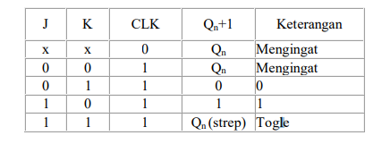
TABEL KEBENARAN JK MASTER SLAVE FLIP-FLOP

Slide 23
TERIMA KASIH

